Slide 1




Avviso
Investimento 1.2 “Abilitazione al cloud per le PA Locali” Comuni Aprile 2022
09.05.2022
Dott. Andrea Tironi

Slide 2

Il cuore di pagoPA - Le pratiche
Storia e Contesto
Team Digitale (2017-2018)
cloud.italia.it
kit migrazione al cloud e framework migrazione al cloud
Agid (2018-oggi) Circolari AgID n.2 e 3 del 9 aprile 2018
Marketplace Agid e Censimento Datacenter
DTD - Agid (2021-oggi)
Strategia Cloud e Regolamento Cloud
ACN (2021-oggi)
Classificazione dati

Slide 3

Il cuore di pagoPA - Le pratiche
Stakeholder
MITD
ACN
DTD
MEF
Pagopa
Comuni
(cabina di regia)
Ufficio PNRR o Bandi
Ragioneria
Segretario e Amministratori
Figure tecniche (possono essere ufficio tecnico, ict, altro, dipende dal dominio tecnico del bando)
IPZS
AGID

Slide 4
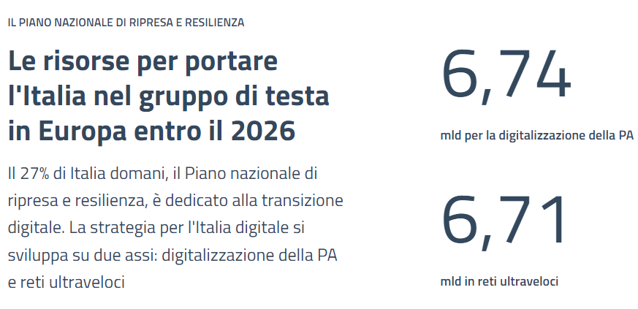
Il cuore di pagoPA - Le pratiche
Italia Digitale 2026

Slide 5
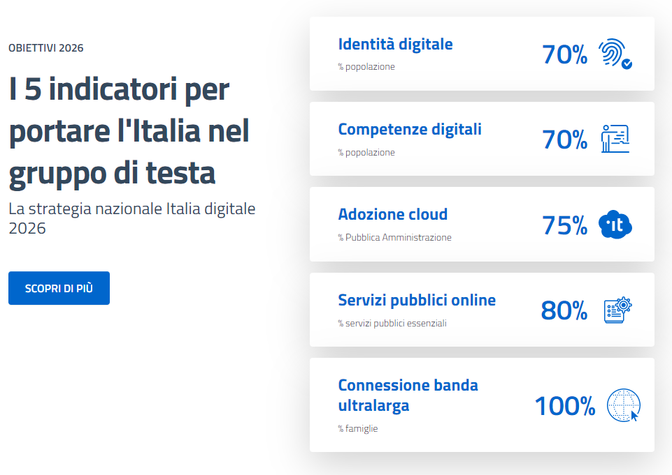
Il cuore di pagoPA - Le pratiche
Italia Digitale 2026

Slide 6
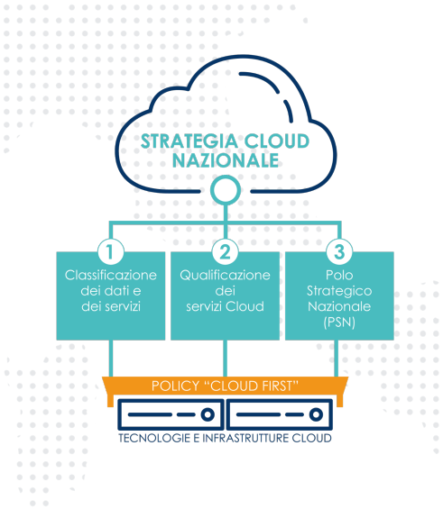
Il cuore di pagoPA - Le pratiche
Strategia Cloud Italia
Strategia: Il documento traccia un percorso guidato per accompagnare le PA italiane nella migrazione dei dati e degli applicativi informatici verso il cloud in coerenza con gli obiettivi del Piano Nazionale di Ripresa e Resilienza.
1. Classificazione di dati e servizi
Avviene in base al danno che una loro compromissione può provocare al sistema Paese. Guida le PA nella scelta della soluzione più adeguata per la migrazione verso il Cloud.
2. Qualificazione fornitori servizi cloud
Per semplificare e regolamentare l’acquisizione di servizi Cloud da parte delle PA, dal punto di vista tecnico (ad es. gestione operativa, sicurezza) e amministrativo (ad es. condizioni contrattuali).
3. Polo Strategico Nazionale (PSN)
Garantisce adeguati livelli di continuità operativa e tolleranza ai guasti per i servizi strategici e critici della PA. Sarà distribuito su territorio nazionale, il controllo e le linee di indirizzo saranno pubbliche e indipendenti da soggetti terzi. La gestione operativa sarà affidata a un fornitore qualificato
Regolamento Cloud

Slide 7
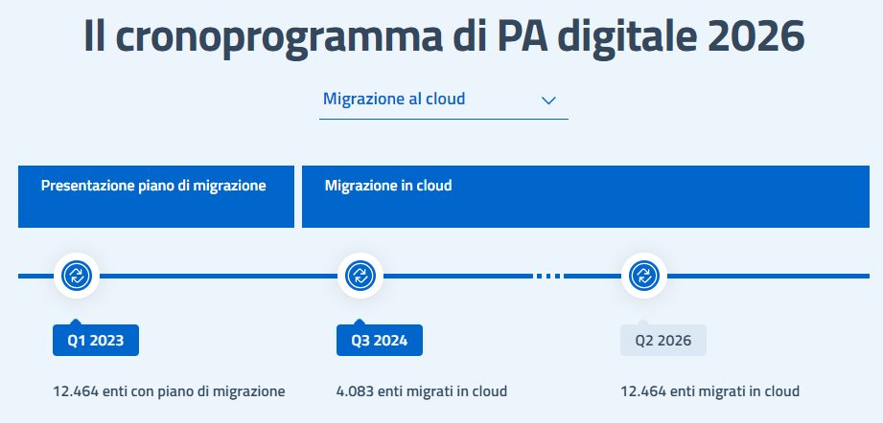
Il cuore di pagoPA - Le pratiche
Italia Digitale 2026
Classificazione Dati (Luglio 2022)

Slide 8

L’avviso
09.05.2022
Dott. Andrea Tironi

Slide 9
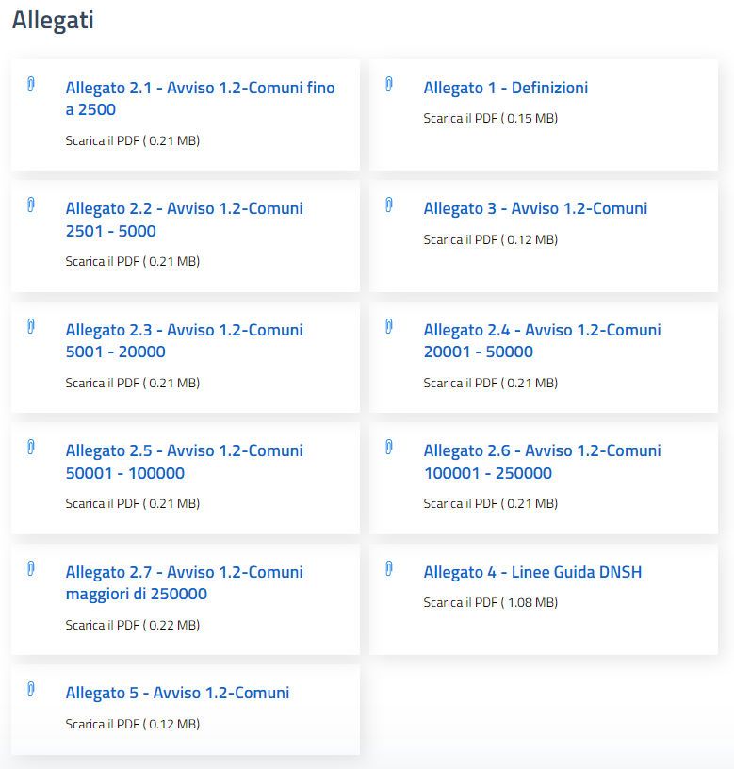
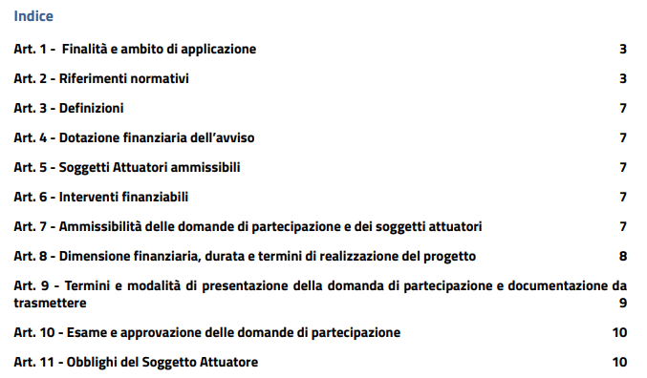
Il cuore di pagoPA - Le pratiche
Avviso - Struttura
Gli avvisi hanno stessa struttura.
Così come gli allegati.

Slide 10
Il cuore di pagoPA - Le pratiche
Avviso - Art.1
Articolo 1 - Finalità e Ambito di Applicazione
3. L’importo del finanziamento concedibile ai Soggetti Attuatori di cui all’art. 5 è individuato, ai sensi dell’art. 53 par. 1. Lett. c) del Reg. UE 1060/2021, in un importo forfettario (lump sum) determinato in funzione:
i) delle modalità di Migrazione al Cloud;
ii) della classe di popolazione residente di riferimento del medesimo Soggetto Attuatore
Il finanziamento, nella misura dell’importo forfettario, sarà erogato in un’unica soluzione a seguito del perfezionamento delle attività di migrazione al cloud oggetto del finanziamento come disposto all’art. 13 del presente Avviso.

Slide 11
Il cuore di pagoPA - Le pratiche
Avviso - Art.2
Articolo 2 - Riferimenti Normativi
2.d prevede l’obbligo di assenza del “doppio finanziamento” di cui all’art. 9 del Regolamento (UE)
2021/241, ossia che sui costi ammissibili al presente Avviso non vi sia una duplicazione del
finanziamento a valere su programmi e strumenti dell’Unione o su fondi nazionali e/o regionali;
.

Slide 12
Il cuore di pagoPA - Le pratiche
Avviso - Art.4
Articolo 4 - Dotazione Finanziaria dell’Avviso
La dotazione finanziaria complessiva del presente Avviso è pari ad euro 500.000.000,00
il 40% delle risorse di cui al precedente comma 1 è destinato al
finanziamento di Soggetti Attuatori ubicati nelle regioni Abruzzo, Basilicata, Campania, Calabria, Molise, Puglia, Sardegna, Sicilia.
40% fondi Soggetti Attuatori comma 2
32% in proporzione dei Soggetti comma 2

Slide 13
Il cuore di pagoPA - Le pratiche
Avviso - Art.5
Articolo 5 - Soggetti Attuatori Ammissibili
Sono invitati a presentare proposte a valere sul presente Avviso esclusivamente i Comuni.
Il singolo Ente locale, come sopra individuato, può presentare, a valere sul presente Avviso, una sola domanda.

Slide 14
Il cuore di pagoPA - Le pratiche
Avviso - Art.6
Articolo 6 - Interventi Finanziabili
Soggetti Attuatori ammissibili di cui al precedente art. 5 si candidano per l’implementazione di un Piano di migrazione al cloud (comprensivo delle attività di assessment, pianificazione della migrazione, esecuzione e completamento della migrazione, formazione) delle basi dati e delle applicazioni e servizi dell’amministrazione secondo le indicazioni dell’Allegato 2 al presente Avviso.

Slide 15
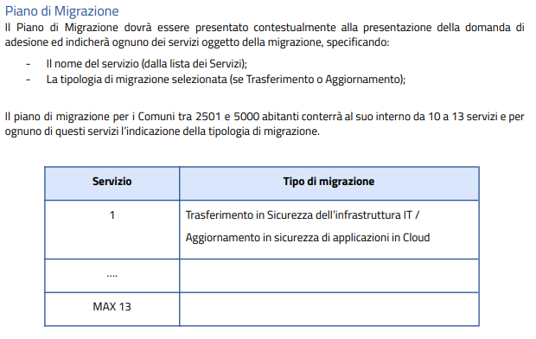
Il cuore di pagoPA - Le pratiche
Art. 6 - Focus su Allegato 2
Allegato 2 - Il piano di Migrazione
!!! Allegato 2 !!!

Slide 16
Il cuore di pagoPA - Le pratiche
Art. 6 - Focus su Allegato 2
Allegato 2 - I modelli di migrazione
Il Comune potrà effettuare la migrazione avvalendosi dei due modelli di migrazione come delineato nella
Strategia Nazionale per il Cloud:
- Trasferimento in sicurezza dell’infrastruttura IT;
- Aggiornamento in sicurezza di applicazioni in Cloud.
L’opzione Trasferimento in sicurezza dell'infrastruttura IT consente di sfruttare la strategia di migrazione Lift&Shift (anche detta Rehost)
L’opzione Aggiornamento in sicurezza di applicazioni in Cloud,, invece, offre la possibilità di migrare le applicazioni utilizzando una tra le strategie repurchase/replace e replatform. Per repurchase/replace si intende l’acquisto di una soluzione nativa in Cloud, in genere erogata in modalità Software as a Service, mentre per replatforming si intende la riorganizzazione dell’architettura applicativa sostituendo intere componenti del servizio in favore di soluzioni Cloud native in modo da usufruire dei benefici dell’infrastruttura Cloud.
Singolarmente per ognuno dei servizi oggetto della migrazione l’Ente potrà selezionare il modello di migrazione più adatto da presentare all’interno del piano di migrazione.
Lift & Shift / Rehost
Repurchase Replatform Rearchitect

Slide 17
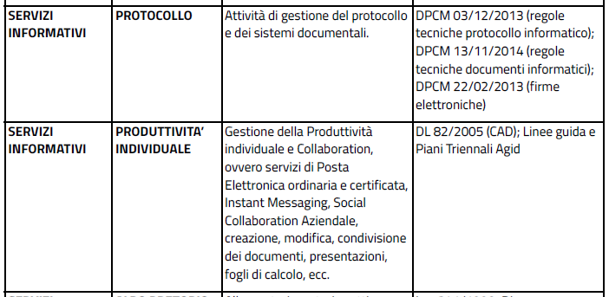
Il cuore di pagoPA - Le pratiche
Art. 6 - Focus su Allegato 2
Allegato 2 - I Servizi
…
Per facilitare il percorso di migrazione dei Comuni fino a X abitanti, la definizione degli elementi oggetto
di migrazione è stata fatta utilizzando i servizi erogati dall’ente stesso, basandosi sulla classificazione
offerta dal TUEL e dal mercato di riferimento.
Secondo quanto indicato dalla Corte dei Conti nel Referto Monitoraggio del Piano Triennale 2017-2019 e in linea con la metodologia applicata per calcolare i Lump Sum, è stato identificato un range di servizi che il Comune ha digitalizzato ma non ancora migrato verso soluzioni Public Cloud Qualificate o presso
Infrastrutture della PA idonee.
…
!!! Allegato 2 !!!

Slide 18
Il cuore di pagoPA - Le pratiche
Avviso - Art.7
Articolo 7 - Ammissibilità delle domande …
I. b. le attività di cui al finanziamento richiesto con il progetto sono state avviate a decorrere dal 1° febbraio 2020
I. g. avvenuta classificazione dei dati e dei servizi digitali di cui all’articolo
requisiti di ammissibilità dei progetti e dei Soggetti Attuatori saranno attestati dai soggetti stessi nella domanda di partecipazione secondo il facsimile di cui all’Allegato 3

Slide 19
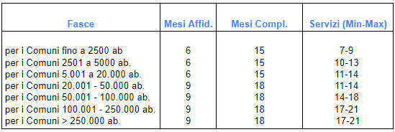
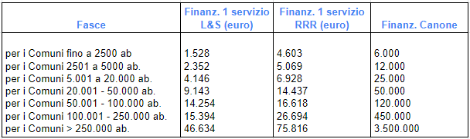
Il cuore di pagoPA - Le pratiche
Avviso - Art.8
Articolo 8 - Dimensione finanziaria, durata e termini …
L’importo totale sarà definitivamente calcolato sulla base della sommatoria dei servizi che saranno migrati.
Insieme al totale disponibile per i servizi, all’Ente sarà aggiunto al calcolo 1 anno di canone di servizio cloud.
!!! Allegato 2 !!!
Notes:
Dimensione finanziaria, durata e termini di realizzazione del progetto

Slide 20
Il cuore di pagoPA - Le pratiche
Avviso - Art.9
Articolo 9 - Termini e modalità …
Il presente Avviso sarà aperto dalla data di pubblicazione fino ad esaurimento delle risorse disponibili, e comunque non oltre le ore 23.59 del 22 luglio 2022.
Procedura di candidatura (SPID/CIE, IPA …)
Notes:
Termini e modalità di presentazione della domanda di partecipazione e documentazione da trasmettere

Slide 21
Il cuore di pagoPA - Le pratiche
Avviso - Art.10
Articolo 10 - Esame e approvazione delle domande ..
Procedura di approvazione delle domande: CUP e template CUP 2203003
Notes:
Esame e approvazione delle domande di partecipazione

Slide 22
Il cuore di pagoPA - Le pratiche
Avviso - Art.13
Articolo 13 - Modalità di Erogazione e Rendicontazione
1. Il Soggetto Attuatore inoltra al Dipartimento la domanda di erogazione del finanziamento delle
risorse assegnate con il decreto di cui all’art. 10, ad avvenuto inserimento della documentazione di cui al successivo comma 3, come previsto nel facsimile di cui all’Allegato 5 al presente Avviso.
2. Le domande di erogazione del finanziamento potranno essere inoltrate al Dipartimento a far data dal 15 ottobre 2022.
Notes:
Esame e approvazione delle domande di partecipazione

Slide 23
Il cuore di pagoPA - Le pratiche
Avviso - Art.13
Articolo 13 - Modalità di Erogazione e Rendicontazione
3. Alla domanda di erogazione del finanziamento predisposta dal Soggetto Attuatore di cui al precedente comma 1, dovranno essere allegati:
a. il certificato di regolare esecuzione del RUP;
b. l’eventuale check list applicabile compilata secondo le linee guida di cui all’Allegato 4.
c. contratto/i con il/i fornitore/i di Cloud Qualificato utilizzato/i come destinazione della migrazione.
Il Soggetto Attuatore, come previsto dall’Allegato 2, dovrà dare comunicazione del rilascio in esercizio del singolo servizio tramite la piattaforma compilando i Questionari di Assessment con lo stato “Completato”
Cloud Qualificato AGID + DNSH
Notes:
Esame e approvazione delle domande di partecipazione

Slide 24
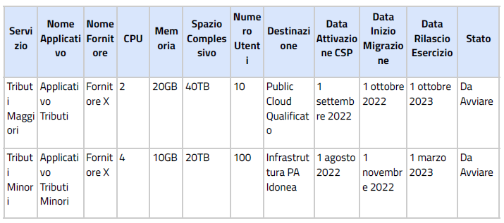
Il cuore di pagoPA - Le pratiche
Avviso - Art.13
Allegato 2 - Questionari di Assessment
Da fare con fornitore
es. questionario di assessment per ReHost

Slide 25
Il cuore di pagoPA - Le pratiche
Avviso - Art.14
Articolo 14 - Variazioni al Progetto
3. Le variazioni proposte dal Soggetto Attuatore potranno riguardare solo il cronoprogramma
dell’intervento, fatte salve le scadenze previste per il conseguimento dei milestone e target
associati all’Investimento.
Notes:
Esame e approvazione delle domande di partecipazione

Slide 26
Il cuore di pagoPA - Le pratiche
Processo in Sintesi - Comune
Classificazione Dati e Servizi
Scelta dei Servizi
Tipo Migrazione
Piano di Migrazione
Questionario di Assessment

Slide 27
Il cuore di pagoPA - Le pratiche
Processo Completo - Comune
(max 22.07.2022)
Scelta dei Servizi, Tipologia Migrazione e Piano Migrazione - Invio Candidatura
(entro 6-9 mesi)
Assegnazione a Fornitore
Attivazione Ente su padigitale2026 con legale rappresentante
(entro 15-18 mesi)
Esecuzione e Monitoraggio
(Questionario Assessment)
Inizio Candidatura all’Avviso
(Ogni 30 giorni)
Accettazione partecipazione
(max 22.07.2022)
Classificazione Dati e Servizi
(entro 5gg)
Inserimento CUP
e Decreto Finanziamento
(entro 15-18 mesi)
Rendicontazione a completamento

Slide 28
Le sintesi
09.05.2022
Dott. Andrea Tironi

Slide 29
Il cuore di pagoPA - Le pratiche
Tabella per Amministratori (F)
Chi può partecipare Comuni (art.5 Soggetti Attuatori Ammissibili) | Di Cosa si tratta Implementazione di un Piano di Migrazione al Cloud delle basi di dati e delle applicazioni e servizi dell’amministrazione secondo le indicazioni dell’Allegato 2. (art. 6 Interventi Finanziabili) | Data di Apertura 19.04.2022 (su piattaforma padigitale2026.gov.it) Data di Chiusura 22.07.2022, 23:59 (art. 9 Termini e modalità di presentazione)
Rendicontazione Modello: lump sum (forfettario, non a “fattura”) (art. 1 Finalità e Ambito di Applicazione) Alla domanda presentare: certificato di regolare esecuzione del RUP eventuale checklist applicabile compilata secondo le linee guida AGID di cui all’allegato 4 contratto/i con il/i fornitori di Cloud qualificato utilizzato/i come destinazione della migrazione (art. 13 Modalità di Erogazione e Rendicontazione) | Dotazione Finanziaria 500.000.000 milioni finanziabili per (art. 4 Dotazione Finanziari dell’Avviso) modalità di migrazione al cloud classe di popolazione dell’ente (art. 1 Finalità e ambito di Applicazione) | Note: attività rendicontabili anche retroattivamente a partire dal 01.02.2020 domande erogazione a partire dal 15.10.2022 Allegati: Avviso Allegato 1: vocabolario Allegato 2.x: parte tecnica Allegato 3: facsimile domanda contributo Allegato 4: principi DNSH Allegato 5: facsimile domanda erogazione Con gli allegati vengono pubblicate le FAQ a cadenza mensile

Slide 30
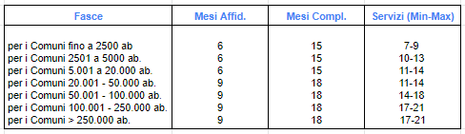
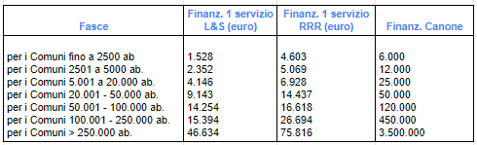
Il cuore di pagoPA - Le pratiche
Tabella per Amministratori (R)

Slide 31
Il cuore di pagoPA - Le pratiche
Tabella per Tecnici (Sintesi)
Chi può partecipare Comuni (art.5 Soggetti Attuatori Ammissibili) Di Cosa si tratta Implementazione di un Piano di Migrazione al Cloud delle basi di dati e delle applicazioni e servizi dell’amministrazione secondo le indicazioni dell’Allegato 2. (art. 6 Interventi Finanziabili) Data di Apertura 19.04.2022 (su piattaforma padigitale2026.gov.it) Data di Chiusura 22.07.2022, 23:59 (art. 9 Termini e modalità di presentazione) Altre date: attività rendicontabili dal 01.02.2020 domande erogazione dal 15.10.2022 | Dotazione Finanziaria 500.000.000 milioni Rendicontazione Modello: lump sum (fortettario, non a “fattura”) (art. 1 Finalità e Ambito di Applicazione) Alla domanda presentare: certificato di regolare esecuzione del RUP eventuale checklist applicabile compilata secondo le linee guida AGID di cui all’allegato 4 contratto/i con il/i fornitori di Cloud qualificato utilizzato/i come destinazione della migrazione (art. 13 Modalità di Erogazione e Rendicontazione) | Dati Tecnici Due modelli migrazione: trasferimento in sicurezza dell’infrastruttura (Lift&Shift o Rehost, in breve L&S) Aggiornamento in sicurezza dei applicazioni in cloud (Repurchase/Refactoring/Replatform, in breve RRR) Elenco servizi migrabili E’ mandatorio scegliere tra questi servizi, Allegato 2 pagina 3 Piano di Migrazione Fondamentale per migrazione e candidatura, vedere Allegato 2 pagina 14 Questionari di Assessment Fondamentale per inizio lavori e monitoraggio, completare dopo l’affidamento con il fornitore, vedere Allegato 2 pagina 15

Slide 32
Il cuore di pagoPA - Le pratiche
Ricorda che …
Lo scopo dei bandi è digitalizzare uniformemente il Paese!
La vera chiave nell'uso dei fondi sulla digitalizzazione di padigitale2026.gov.it si trova non nel massimizzare i soldi avanzati facendo il minimo necessario, quanto nel realizzare il più possibile con i fondi che vengono erogati superando le richieste dei bandi, creando un livello di digitalizzazione adeguato uniforme su tutto il territorio italiano.
Altrimenti alla fine del percorso saremo
ricchi economicamente ma poveri digitalmente.
Attenzione anche al potere sanzionatorio di Agid
Notes:
Esame e approvazione delle domande di partecipazione

Slide 33
Il cuore di pagoPA - Le pratiche
Cosa fare davvero?
I veri obiettivi
Cloud - Potenziare la connettività e rimuovere (svuotare) il server dal (del) comune spostando i dati in cloud
pagoPA - Digitalizzare tutti i pagamenti dell’ente con relative integrazioni
SPID e CIE - Attivazione di SPID e CIE per tutti i servizi con OpenIDConnect + eIDAS
IO - Inserire tutti servizi di pagamento e informativi e integrazioni per invio messaggi
(da approfondire) Servizi - Rivisitazione sito e Migrazione servizi sul sito comunale
Notes:
Esame e approvazione delle domande di partecipazione

Slide 34
Domande e Risposte
09.05.2022
Dott. Andrea Tironi

Slide 35
Il cuore di pagoPA - Le pratiche
Disclaimer
Immagini prese da
https://it.freepik.com/ o
da fonti pubbliche

